Slide 1
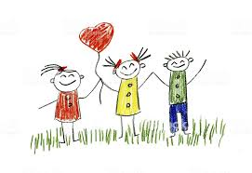
SPRAWOZDANIE Z DZIAŁALNOŚCI PUBLICZNEGO PRZEDSZKOLA ,,ZIELONA ŁĄKA” W PINCZYNIE
ROK SZKOLNY 2019/2020
I półrocze

Slide 2
I. Działalność opiekuńcza, wychowawcza i dydaktyczna przedszkola. 1.Poznanie środowiska wychowawczego każdego dziecka oraz jego indywidualnego rozwoju celem jednokierunkowości oddziaływań domu i przedszkola.
1. Dzieci były objęte programem adaptacyjnym:
zapewniono możliwość przebywania rodzica z dzieckiem w sali w pierwszych dniach jego pobytu,
dzieci poznawały swoje przedszkole i szkołę, imiona nowych kolegów i koleżanek, otoczenie szkoły i przedszkola oraz panujące w nich zasady
w wyznaczone dni dzieci mogą przynosić misia lub ulubioną zabawkę, dzięki czemu dziecko nie czuje się osamotnione,
rodzice byli proszeni o nieprzedłużanie rozstań.

Slide 3
2. Nauczycielki obserwują dzieci w czasie spontanicznych zabaw i podczas zabaw organizowanych z całą grupą, wyniki obserwacji zapisują w kartach obserwacji.
3. We wrześniu odbyło się ogólne zebranie z rodzicami, zostały przedstawione: koncepcja pracy przedszkola, statut przedszkola, podstawy programowej, koncepcja działalności opiekuńczo –wychowawczo – dydaktycznej.
4. Zostały założone karty obserwacji dzieci, na bieżąco jest uzupełniany arkusz obserwacyjny rozpoznający możliwości i potrzeby rozwojowe dziecka.
5. Nauczycielki prowadzą karty diagnozy dzieci 6-letnich sprawdzające gotowość dzieci do podjęcia nauki w szkole, które zostaną przedstawione rodzicom w kwietniu.

Slide 4
6. Wychowawcy oddziałują na rodziców poprzez:
umieszczanie wiadomości na tablicach informacyjnych (aktualne wydarzenia, regulaminy obowiązujące w przedszkolu, artykuły pomocne w wychowywaniu dzieci),
wydawanie comiesięcznych gazetek przedszkolnych, które zawierają aktualną tematykę zajęć, aktualności dotyczące konkursów, teatrzyków, wyjazdów, uroczystości i przedsięwzięć przedszkolnych, wierszyk i piosenkę miesiąca,
zebrania z rodzicami, konsultacje indywidualne,
rozmowy indywidualne z rodzicami.
7. Przedszkole współpracuje z Poradnią Psychologiczno – Pedagogiczną: wychowawcy konsultują się z psychologiem, pedagogiem i logopedą w sprawie oddziaływań na dzieci, piszą opinie o dzieciach kierowanych do poradni na badania. Do przedszkola uczęszcza 9 dzieci mających opinie PPP, nauczyciele pracują z nimi zgodnie z zaleceniami poradni. Omawiają z rodzicami efekty swoich oddziaływań, mobilizują rodziców do pracy indywidualnej w domu.

Slide 5
8. Zajęcia logopedyczne:
Na terapię logopedyczną uczęszczało 40 dzieci 4,5 i 6-letnich z pięciu grup przedszkolnych (Dzwoneczki, Niezapominajki, Modraczki, maki, Margaretki). Rekrutacji dokonano po wstępnych badaniach mowy we wrześniu i październiku.
Celem głównym zajęć było korygowanie wad wymowy, usuwanie zaburzeń mowy oraz czuwanie nad prawidłowym rozwojem mowy.
Dzieci objęto terapią ze względu na:
Zaburzoną pracę narządów artykulacyjnych.
Nieprawidłowy tor oddechowy.
Nieprawidłowe funkcje połykowe.
Nieprawidłową wymowę głosek szeregu szumiącego.
Nieprawidłową wymowę głosek szeregu syczącego.
Nieprawidłową wymowę głosek szeregu ciszącego.
Nieprawidłową wymowę głoski „r”.
Zaburzenia słuchu fonematycznego.
Utrzymujące się elizje, substytucje, uproszczenia grup spółgłoskowych powodujące trudności w prawidłowym formułowaniu wypowiedzi ustnych.

Slide 6
Program zajęć obejmował:
•Usprawnianie aparatu artykulacyjnego.
•Usprawnianie funkcji oddechowych .
•Usprawnianie funkcji połykowych.
•Wywołanie zaburzonych głosek oraz utrwalanie ich w nagłosie, śródgłosie, wygłosie sylab i wyrazów.
•Automatyzację w zdaniach, wierszykach i opowiadaniach.
•Ćwiczenia słuchu fonematycznego.
•Ćwiczenia percepcji słuchowej i wzrokowej w zakresie różnicowania wywoływanych głosek w mowie.
O przebiegu terapii logopedycznej rodzice informowani byli na bieżąco, otrzymali zalecenia do pracy z dzieckiem w domu w celu utrwalania osiągniętych efektów. Nauczyciele dzieci uczestniczących w zajęciach byli informowani o przebiegu oddziaływań.
W wyniku terapii logopedycznej kilkoro dzieci częściowo skorygowało wady wymowy, a u niektórych poprawiła się technika mówienia.

Slide 7
2. Tworzenie warunków do realizacji podstawy programowej
W przedszkolu są realizowane:
Program wychowania przedszkolnego „ Kocham przedszkole” M. Pleskot, A. Starszewska-Mieszek.
Religia,
Język angielski.

Slide 8
3. Kreowanie postawy twórczej dziecka w zakresie aktywności ruchowej
1. W przedszkolu są organizowane działania sprzyjające zdrowiu fizycznemu i psychicznemu poprzez:
prowadzenie ćwiczeń metodami twórczymi,
prowadzenie ćwiczeń gimnastycznych i zabaw przy dźwiękach muzyki,
organizowanie spacerów i wycieczek w połączeniu z formami ruchu na świeżym powietrzu.
2. Tworzone są warunki sprzyjające spontanicznej i zorganizowanej aktywności ruchowej: nauczycielki wykonują i stosują atrakcyjne rekwizyty, są stosowane różnorodne i innowacyjne formy i metody pracy z dziećmi.

Slide 9
4. Kreowanie postaw zapewniających dziecku bezpieczeństwo
1. W przedszkolu zapewnienia się dzieciom poczucie bezpieczeństwa poprzez:
zapoznanie ich z zasadami bezpieczeństwa i higieny obowiązującymi w przedszkolu,
przestrzeganie regulaminu dotyczącego zachowania bezpieczeństwa w salach przedszkola – każda grupa opracowała Kodeks przedszkolaka, który wychowankowie zobowiązali się przestrzegać odciskając pod nim swoją dłoń,
na gazetkach umieszczone zostały ilustracje dotyczących zdrowia, higieny i bezpieczeństwa,
nauczycielki prowadzą zajęcia uświadamiające dzieciom, jak należy dbać o zdrowie, higienę i bezpieczeństwo w domu, przedszkolu, środowisku:
W październiku odbył się projekt „Kolorowe dni w przedszkolu”, podczas którego dzieci zapoznawały się z właściwościami zdrowotnymi warzyw i owoców, poznawały walory mleka i jego przetworów, zaznajamiały się ze znaczeniem wody w przyrodzie, uświadomione zostały, jak oszczędzać wodę „Dzień Wody”. Dzieci oglądały prezentację dotyczącą zdrowego i aktywnego stylu życia i dyskutowały na temat, jak one dbają o zdrowie i bezpieczeństwo.

Slide 10
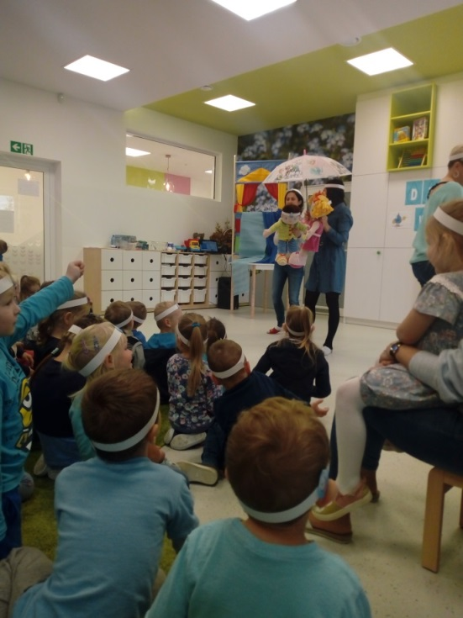
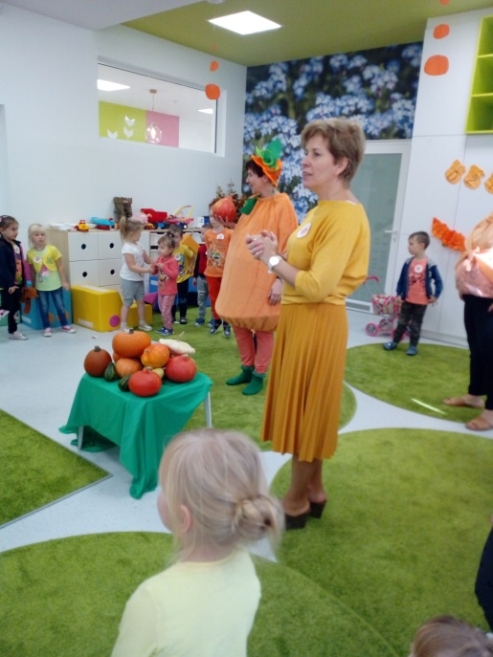
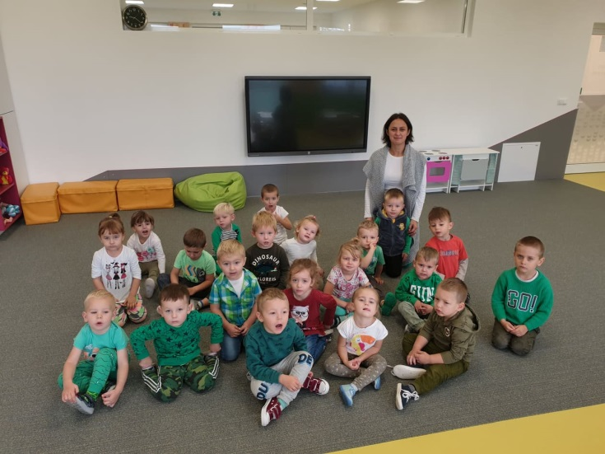
KOLOROWY TYDZIEŃ

Slide 11
2. Dzieci są uświadamiane w zakresie istniejących zagrożeń poprzez pokazywanie skutków negatywnych zachowań i bezpośrednią obserwację oraz organizowanie zajęć poglądowych z zakresu:
unikania zabaw w niebezpiecznych miejscach,
unikania kontaktów z nieznajomymi,
zachowania ostrożności wobec nieznanych roślin i zwierząt,
odbyło się spotkanie z policjantem (zwrócenie uwagi na niebezpieczeństwa, które dzieci mogą spotkać w domu i na ulicy, np. obcy, nieznane zwierzęta).
3. W czasie zajęć edukacyjno – wychowawczych wszystkie przedszkolaki poznały numery alarmowe, pozyskały wiedzę o tym, co dzieci powinny zrobić w różnych sytuacjach zagrożenia.
4. W przedszkolu kształtowane są nawyki w zakresie dbałości dzieci o własne bezpieczeństwo:
w planach miesięcznych planowane są różnorodne formy zajęć z dziećmi propagujące zdrowie i bezpieczeństwo,
dzieci są wdrażane do przestrzegania zasad bezpiecznego korzystania z terenu podwórka przedszkolnego, do bezpiecznego poruszania się po ulicach podczas spacerów i wyjść do szkoły, biblioteki, itp.

Slide 12
5. Tworzenie warunków do rozwoju samodzielności dzieci
1. W salach zostały przygotowane kąciki zainteresowań zgodnie z potrzebami dzieci:
przyrodniczy,
plastyczny,
teatralny,
muzyczny,
konstrukcyjny.
2. Podczas realizacji tematów kompleksowych są organizowane kąciki do zabaw tematycznych oraz tematyczne wystawy książek. Dzieci są inspirowane do zabaw tematycznych i konstrukcyjnych odpowiednio do sytuacji okolicznościowych i realizowanych tematów kompleksowych, co jest odnotowywane w dzienniku.

Slide 13
3.Prowadzone są zajęcia w zespołach dotyczących nauki:
rozbierania i ubierania,
składania ubrań,
mycia rąk,
mycia zębów,
nakrywania do stołu,
samodzielnego jedzenia,
stosowanie dyżurów podczas przygotowywania do zajęć eksponatów, rozdawania potrzebnych rzeczy, układania farb, plastelin, książek, piórników, wykonanych prac,
sprzątania i naprawy zabawek.

Slide 14
6. Rozwijanie inteligencji językowej poprzez różne formy obcowania z literaturą
1. W każdej grupie wprowadzono zwyczaj czytania lub opowiadania bajek, baśni, recytowania wierszy o stałej porze dnia, np. po obiedzie, po śniadaniu.
2. Umożliwiono dzieciom kontakt ze sztuką teatralną poprzez organizowanie na terenie przedszkola spektakli teatralnych. Dotychczas odbyły się:
Przedstawienie teatralno-muzyczne „Ocho - Negro” – Agencja Artystyczna Musicus,
Przedstawienie teatralne „Jak bałwanek Franek utarł nosa królowej Śniegu” – teatr Magik.
3. Dzieci opowiadają historyjki na podstawie układanki „Co by było gdyby lub co było dalej?”, wyodrębniają przyczynę i skutek wydarzenia.

Slide 15
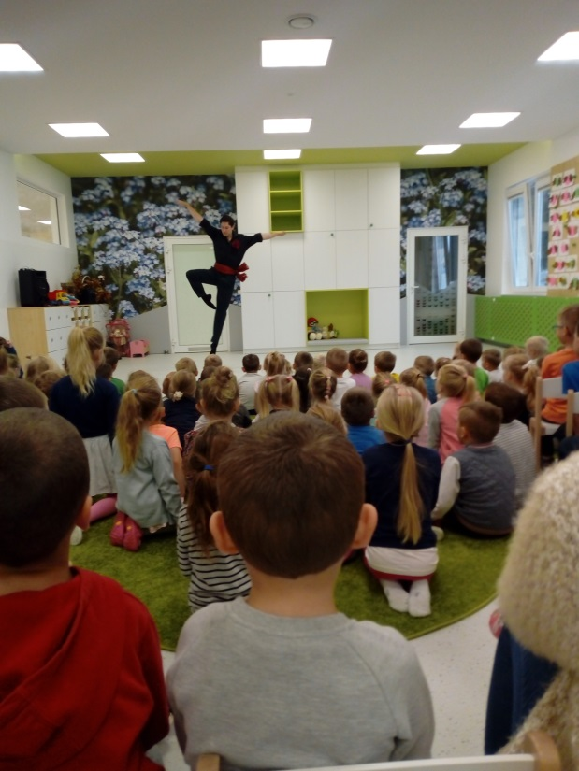
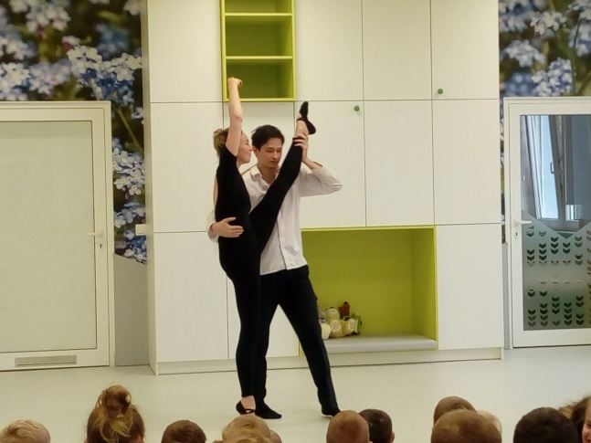
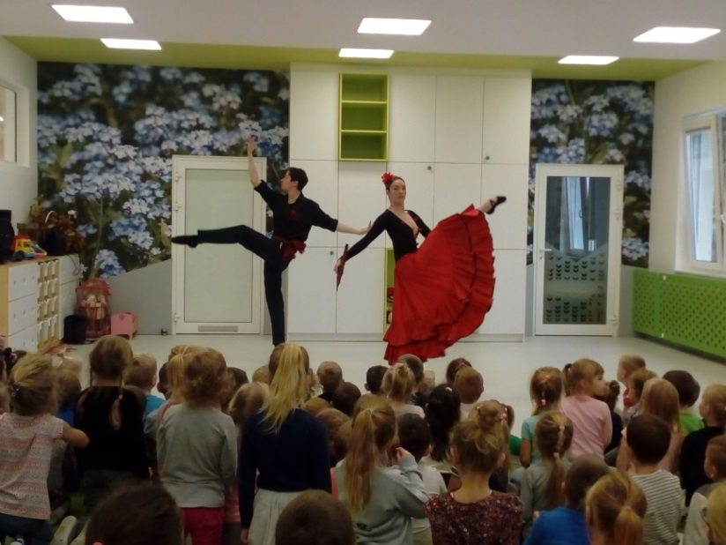
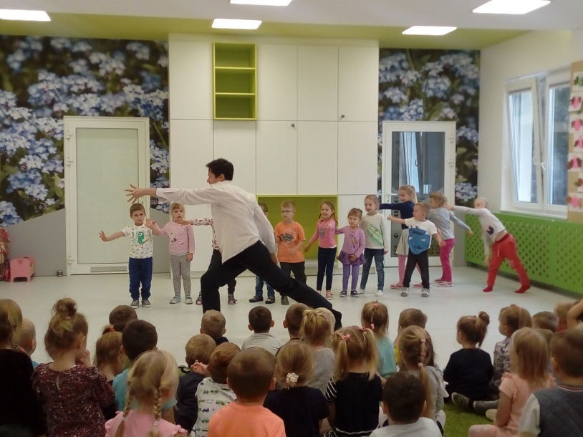
PRZEDSTAWIENIE TEATRALNO- MUZYCZNE ,,OCHO NEGRO”

Slide 16
4. Dzieci brały udział w Dniu Pluszowego Misia, podczas którego oglądały prezentację o „znanych” misiach, wysłuchały fragmentu książki A. A. Milne „Kubuś Puchatek”, wykonywały karty pracy.
5. Przedszkolaki odwiedziły szkolną bibliotekę, zapoznały się z zasadami pracy w bibliotece, oglądały wystawkę książek popularnych baśni. Dzieci z wszystkich grup uczestniczyły w zajęciach tematycznych w bibliotece publicznej, podczas spotkania poznawały tradycje Bożego Narodzenia, ubierały choinkę, wykonywały ozdoby świąteczne.
6. W przedszkolu funkcjonuje biblioteka, w której wszystkie chętne dzieci wypożyczają książki do domu, wychowawcy zaznaczają taką aktywność w Dzienniczku biblioteki.

Slide 17
BIBLIOTEKA PRZEDSZKOLNA

Slide 18
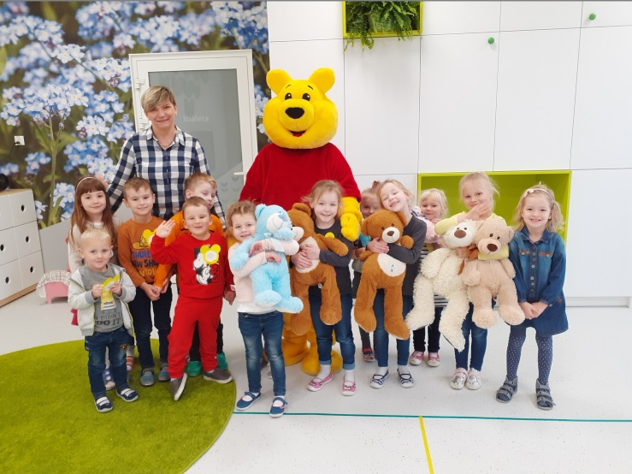
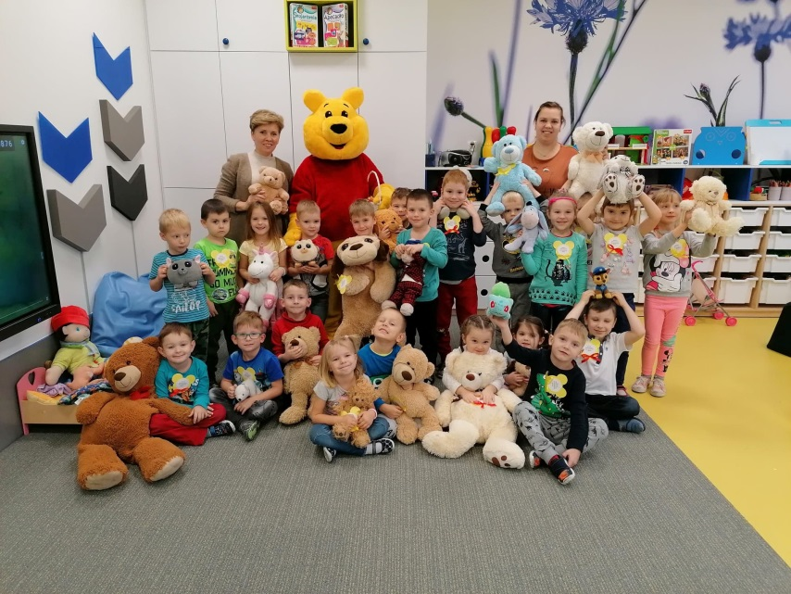
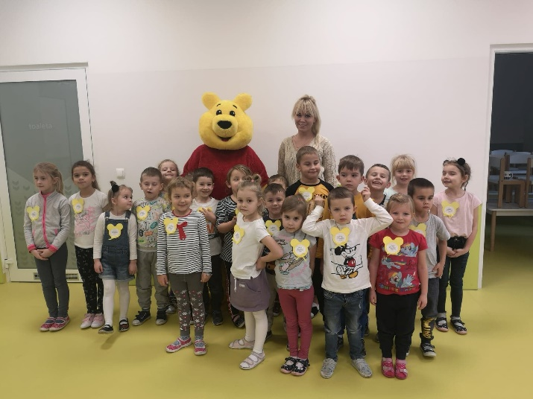
DZIEŃ PLUSZOWEGO MISIA

Slide 19
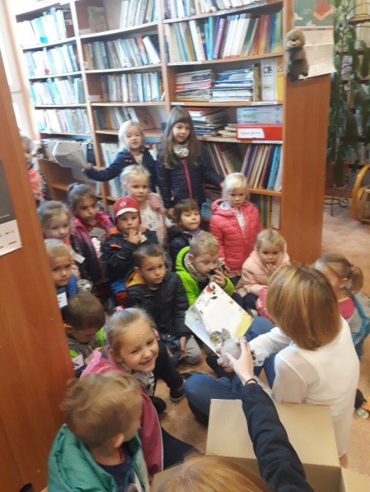
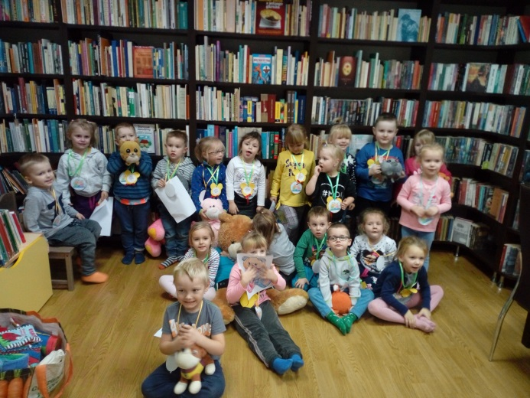
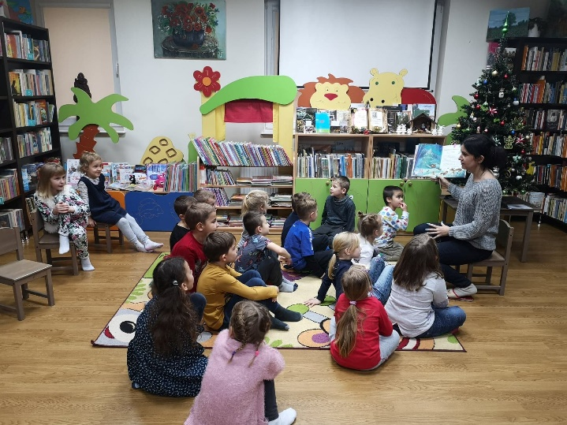
PRZEDSZKOLAKI W BIBLIOTECE

Slide 20
7. Wyrabianie kompetencji matematycznych u dzieci, przygotowanie do uczenia się matematyki.
1. Organizowane są zabawy ruchowe i muzyczne w połączeniu z pojęciami z zakresu matematyki.
2. Organizowane są zajęcia plastyczne , których wyjściem do działań jest symbol graficzny, np. dorysowują coś, co kojarzy im się z konkretną cyfrą, wypełniają kolorem znaki drogowe.
3. Organizowane są ćwiczenia i zabawy w oparciu o znajomość własnego ciała, np.
„Wygibajtus”, „Twister”,
zabawy paluszkowe z książki „Wierszyki na dziecięce masażyki”,
zabawy przy piosenkach „Prawą mi daj, lewą mi daj..”, „Głowa, ramiona..”, „Od stóp do głów”.

Slide 21
4. Dzieci uczestniczą w zabawach konstrukcyjno - manipulacyjnych : układają przestrzenne budowle z różnej wielkości kartonowych pudełek, klocków Lego, Clics, drewnianych, plastikowych.
5. Przedszkolaki nabywają umiejętności konstrukcyjne z wykorzystaniem różnych kształtów i figur geometrycznych – układają mozaiki, obrazki (tangram).
6. Przedszkole wspiera dzieci zdolne w rozwijaniu ich zainteresowań oraz mające trudności w uczeniu się matematyki poprzez:
organizowanie zabaw i gier rozwijających kompetencje matematyczne, na podstawie innowacji „Gry i zabawy matematyczne w oparciu o karty Grabowskiego”,
organizowanie indywidualnych zajęć wyrównujących szanse edukacyjne .

Slide 22
8. Kształtowanie postaw proekologicznych
1. Dzieci brały udział we wrześniowej akcji „Sprzątanie Świata” organizowanej na terenie przedszkola oraz na terenie wokół przedszkola, poznały zasady selektywnej zbiórki odpadów.
2. Wszystkie grupy przedszkolne były we wrześniu w leśniczówce Gaj, podczas spaceru pan leśniczy opowiadał o tym, jak dba o las i zwierzęta, na czym polega jego praca, dzieci miały okazję z bliska zobaczyć sowę, którą leśniczy się opiekuje.
3.Przedszkolacy brali udział w Dniu Wody podczas, którego dowiedziały się, jak woda krąży w przyrodzie i dlaczego powinniśmy ją oszczędzać.

Slide 23
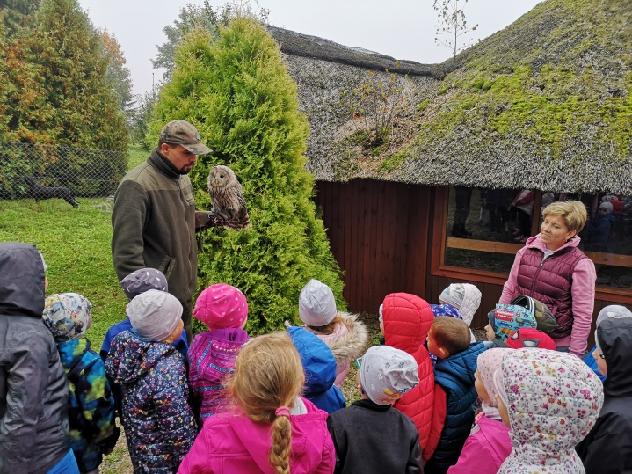
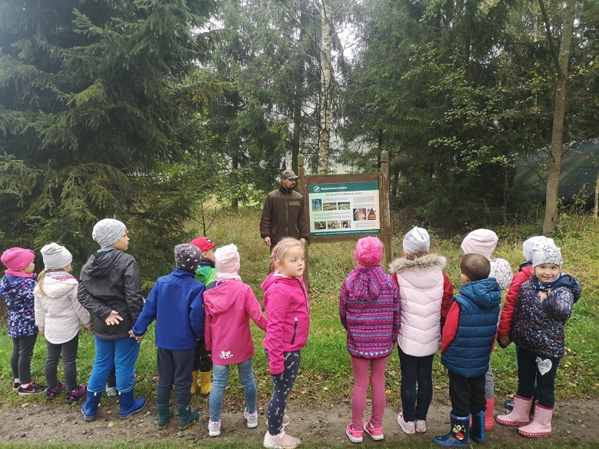
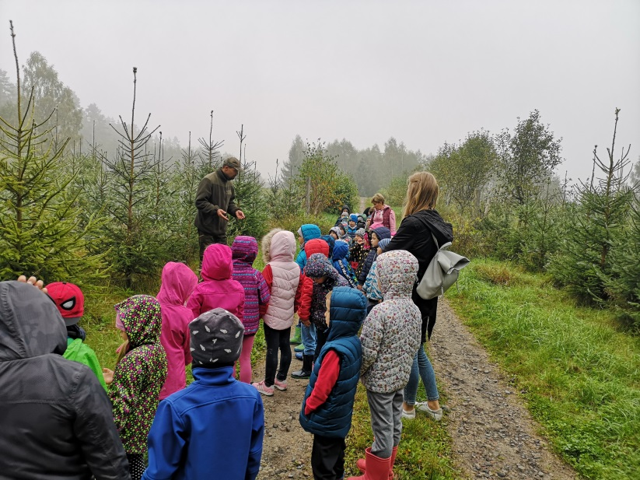
LEŚNICZÓWKA GAJ

Slide 24
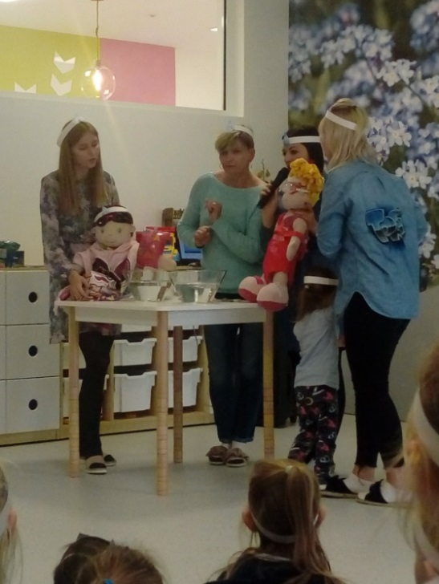
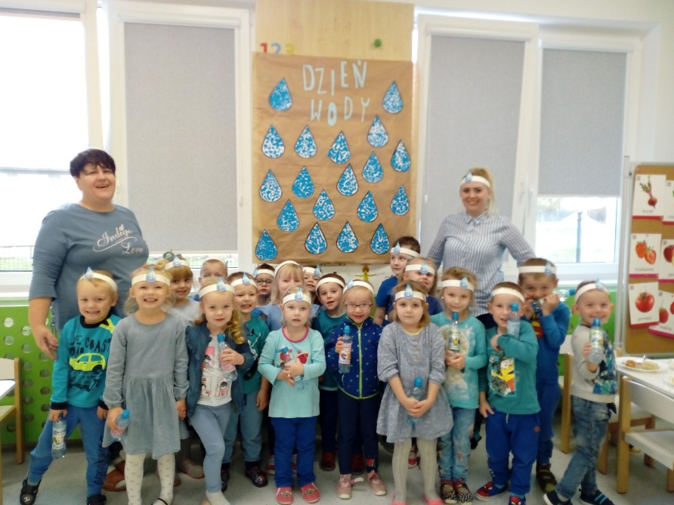
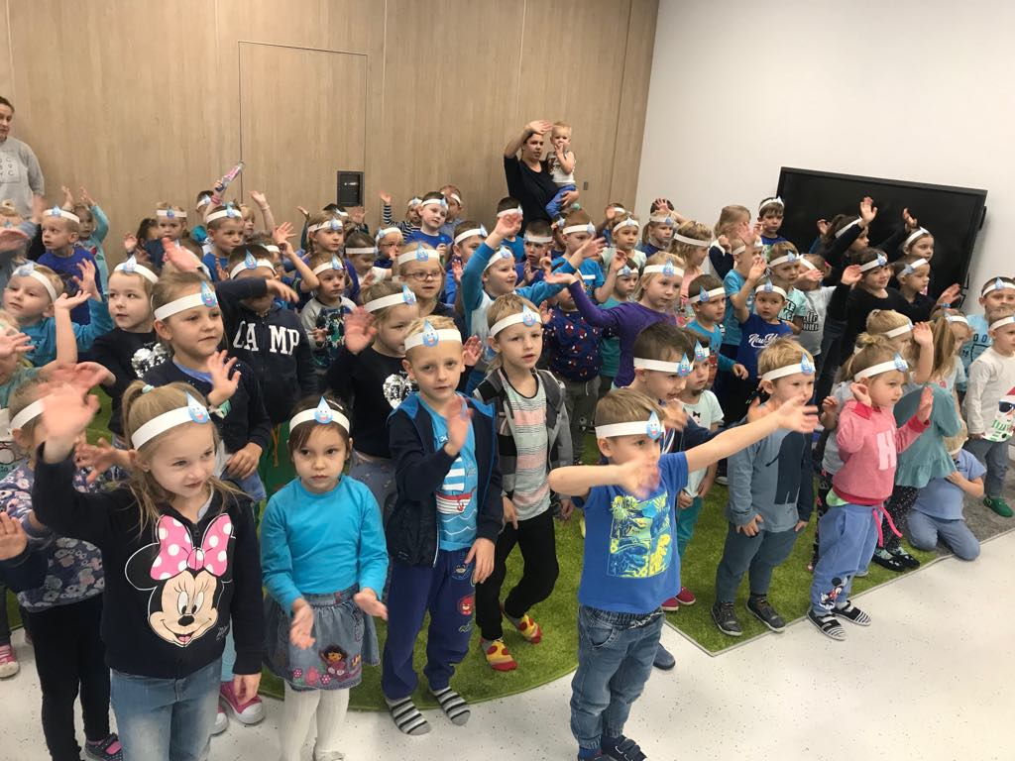
DZIEŃ WODY

Slide 25
4. Nauczycielki zorganizowały rodzinny konkurs plastyczny „Zdrowy ząbek – jak dbać o higienę jamy ustnej”. Przyznano nagrody w każdej grupie:
Grupa A:
I miejsce – Oksana Dolna
II miejsce – Nikodem Gillasamatinów
III miejsce – Konrad Cwetko
Wyróżnienie – Maria Czyryk
Grupa B:
I miejsce – Aleksander Ruciński
II miejsce – Anna Burczyk
III miejsce – Artur Prabucki
Wyróżnienie – Kacper Gołaszewski

Slide 26
Grupa C:
I miejsce – Bartosz Klein
II miejsce – Zofia Opatowska
III miejsce – Pola Linek
Wyróżnienie – Lena Linek
Grupa D:
I miejsce – Martyna Szok
II miejsce – Borys Sperber
III miejsce – Patryk Sulewski
Wyróżnienie – Marcelina Grzona
Grupa E:
I miejsce – Magdalena Stopa
II miejsce – Maria Dróżkowska
III miejsce – Mateusz Ruciński
Wyróżnienie – Emila Kulla

Slide 27
Grupa F:
I miejsce – Nadia Hoffman
II miejsce – Jan Kajzer
III miejsce – Kacper Banasiak
Wyróżnienie – Amelia Knitter
5. Prowadzone są systematyczne obserwacje przyrodnicze w salach dydaktycznych oraz w okolicy placówki – dostrzeganie zmian w przyrodzie, dzieci przeprowadzały doświadczenia (np. co pływa, a co tonie), nauczyciele aktualizują gazetki i tablice wytworów dzieci.

Slide 28
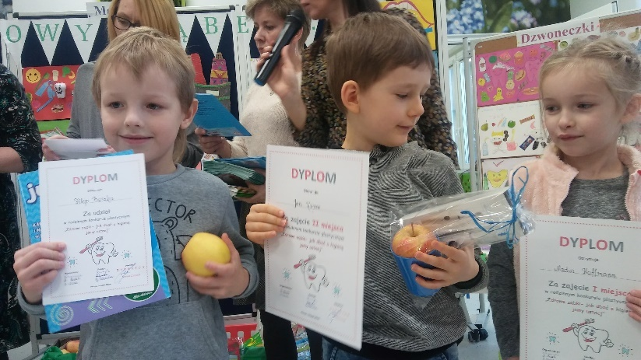
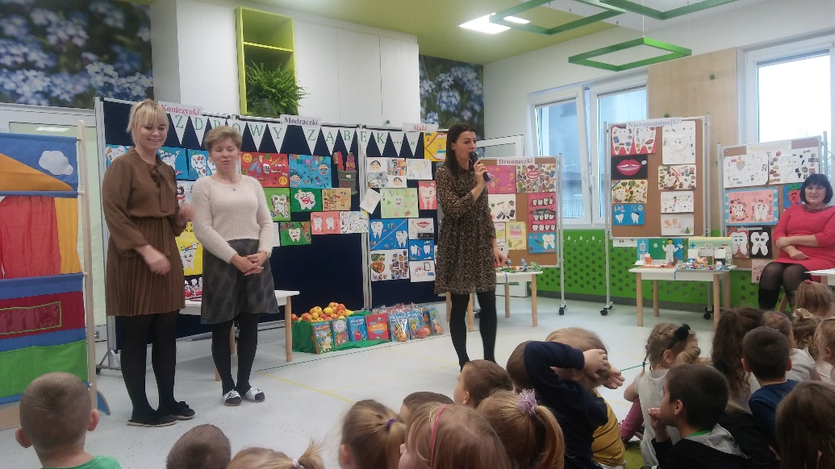
ZDROWY ZĄBEK – JAK DBAĆ O HIGENĘ JAMY USTNEJ”

Slide 29
II. Procesy zachodzące w przedszkolu 1. Przedszkole posiada koncepcję pracy przedszkola
1. Na początku września została opracowana i zaakceptowana przez rodziców koncepcja pracy przedszkola na rok szkolny 2019/2020, która w ciągu roku szkolnego jest analizowana i następuje modyfikowanie działań w razie potrzeb. Zawiera następujące priorytety:
wzbogacenie zakresu stosowania metod aktywizujących,
doskonalenie procesów wspomagania i edukacji dzieci, w tym poszerzenie nowatorstwa pedagogicznego w przedszkolu,
doskonalenie metod pracy indywidualnej,
doskonalenie nauczycieli w celu zdobywania przez nich umiejętności do prowadzenia zajęć specjalistycznych i dodatkowych,
wykorzystanie dziedzictwa kulturowego w procesie kształtowania postaw patriotycznych,
„Odimienna nauka czytania według Ireny Majchrzak ” – wprowadzenie innowacji pedagogicznej,
„ Mój kraj, moja Ojczyzna” – kształtowanie patriotyzmu i poczucia przynależności narodowej,
„Bezpieczny przedszkolak” – wdrażanie zasad bezpieczeństwa,
bezpieczeństwo w sieci,
„Gry i zabawy matematyczne – w oparciu o karty Grabowskiego” – innowacja pedagogiczna.

Slide 30
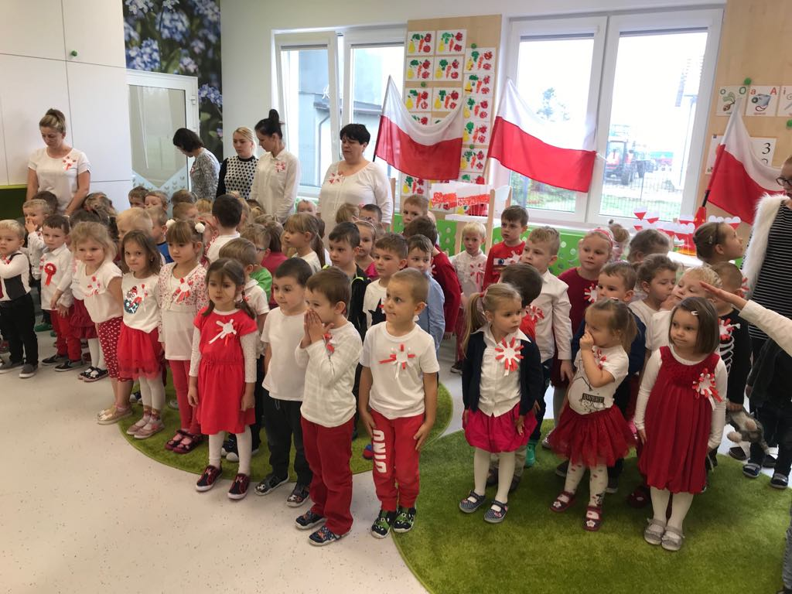
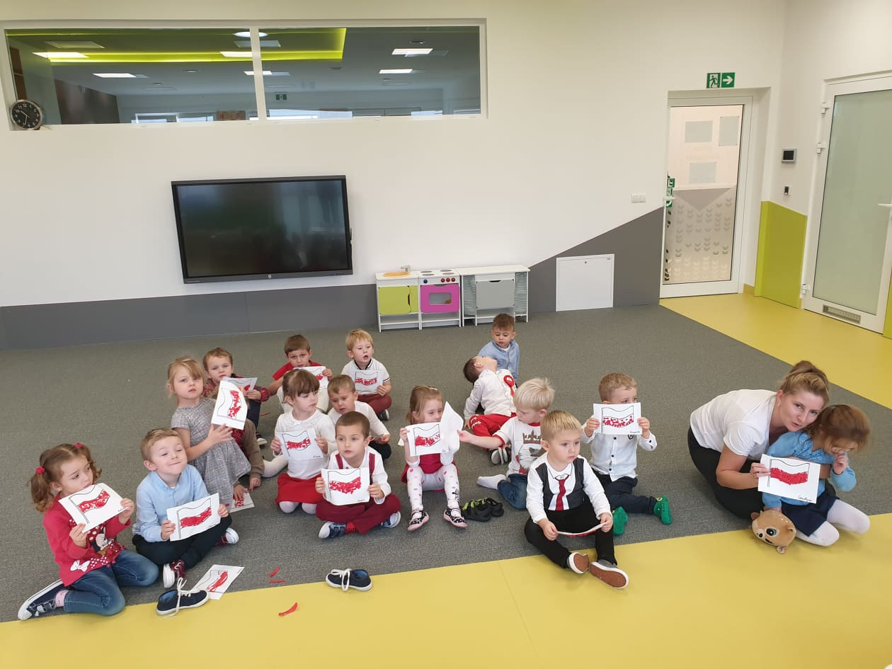
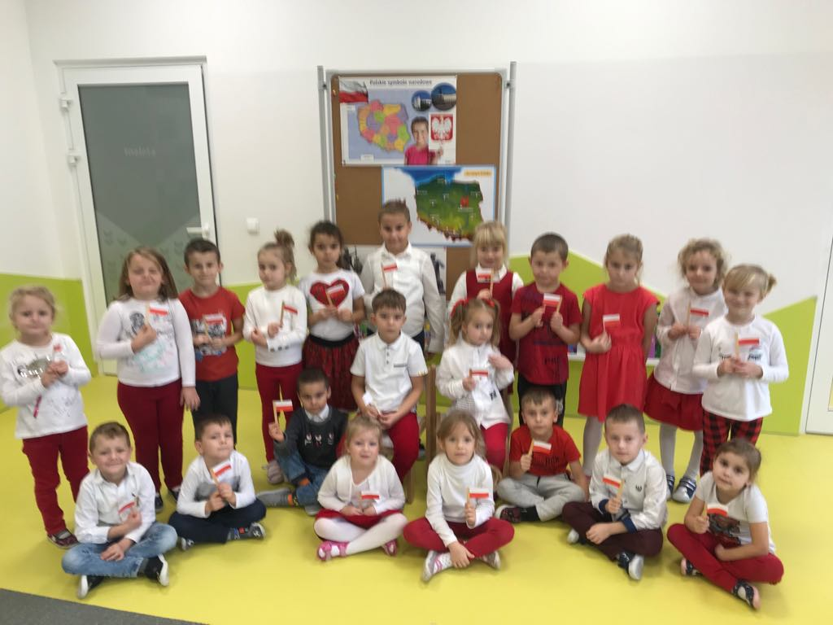
DZIEŃ NIEPODLEGŁOŚCI

Slide 31
2. Zaspokajanie potrzeb i możliwości dzieci zgodnie z podstawą programową wychowania przedszkolnego oraz możliwościami dzieci.
1. Zabawy swobodne dzieci z udziałem nauczycielki w sali i ogrodzie przedszkolnym, mające na celu rozwijanie samodzielności, kreatywności dzieci.
2. Zajęcia organizowane przez nauczycieli: zajęcia dydaktyczno-wychowawcze dostosowane do wymogów realizacji podstawy programowej, zajęcia rozwijające umiejętności dzieci.
3. Spacery i wycieczki.
4. Czynności opiekuńcze.
5. Czynności samoobsługowe i organizacyjne:
przygotowywanie i wyrabianie u dzieci nawyku samodzielności,
używanie wobec siebie i środowiska ustalonych form grzecznościowych,
samodzielne ubieranie i rozbieranie się,
samodzielne korzystanie z toalety,
samodzielne spożywanie posiłków, nakrywanie do stołu,
sprzątanie, porządkowanie miejsca zabawy, czy miejsca pracy,
dostosowywanie się do ustalonych zasad i reguł,
odpowiedniego zachowywania się podczas uroczystości, wycieczek, spacerów.

Slide 32
3. Przestrzeganie proporcji zagospodarowania czasu pobytu dziecka w przedszkolu zgodnie z podstawą programową
1.Dokonywanie zapisów w dzienniku zajęć przedszkola obrazujących pracę z dziećmi.
2. Monitorowanie realizacji podstawy programowej – zapisy w rocznym planie wynikowym i miesięcznych planach pracy.

Slide 33
4.Zaspokajanie potrzeb dzieci o specjalnych potrzebach edukacyjnych. Doskonalenie systemu wspierania rozwoju każdego dziecka i udzielania pomocy psychologiczno-pedagogicznej oraz praca z dzieckiem zdolnym. Poszerzenie oferty przedszkola, rozwijanie zainteresowań.
1. Zajęcia dodatkowe:
język angielski,
logopedia,
religia,
praca indywidualna z dzieckiem prowadzona przez nauczycielki grupy oraz specjalistów,
angażowanie dzieci do udziału w różnorodnych akcjach : Góra Grosza,
przedsięwzięciach : Kolorowe Dni , Festiwal Dyni, Dzień Wody, Dzień Pluszowego Misia,
realizacja innowacji „Od imienia poznaj świat- zabawa w czytanie”,
realizacja innowacji „Gry i zabawy matematyczne – w oparciu o karty Grabowskiego”.

Slide 34
2. Gimnastyka ogólnorozwojowa z elementami korekty:
zabawy ruchowe z wykorzystanie przyborów zręcznościowych o różnej fakturze, szarf, woreczków, chust szyfonowych, kół gimnastycznych, chusty animacyjnej, tańce.
3. Doskonalenie systemu wspierania rozwoju każdego dziecka i udzielania pomocy psychologiczno- pedagogicznej :
po konsultacji z rodzicami przeanalizowano 9 opinii PPP, według czego dostosowano pracę z dzieckiem do wskazanych zaleceń,
dokonano badań przesiewowych z zakresu logopedii,
skierowano dziecko w porozumieniu z rodzicem do PPP na badanie w zakresie zaburzonego rozwoju emocjonalnego.

Slide 35
4. Realizacja zasady indywidualizacji podczas zajęć dydaktycznych:
dostosowywanie tempa pracy do możliwości dziecka,
dostosowywanie ilości powtórzeń poleceń i zadań do możliwości dziecka,
zapewnianie odpowiedniego miejsca pracy dla dzieci leworęcznych.
5.Ustalenie dla dzieci form, okresu udzielania i wymiaru godzin w ramach pomocy psychologiczno-pedagogicznej, opracowanie indywidualnych programów wspomagania i korygowania rozwoju dla wybranych dzieci:
terapia logopedyczna – zakwalifikowano 40 dzieci 4,5 i 6 letnich z pięciu grup przedszkolnych . Na każdą grupę przyznano po jednej godzinie. Rekrutacji dokonano po wstępnych badaniach mowy we wrześniu i październiku. Cel główny zajęć to korygowanie wad wymowy, usuwanie zaburzeń mowy oraz czuwanie nad prawidłowym rozwojem mowy,
zajęcia wyrównawcze w ramach potrzeb dla dzieci mających zaległości w realizowanym materiale.

Slide 36
6. Ocena efektywności realizowanych form pomocy psychologiczno- pedagogicznej:
w wyniku terapii logopedycznej u kilkorga dzieci poprawiono technikę mówienia,
w wyniku zajęć wyrównawczych u dzieci z trudnościami jest możliwość realizacji materiału edukacyjnego na bieżąco, następuje wyrównywanie szans.
7. Informowanie rodziców o postępach dziecka, kontynuacja pracy z dzieckiem w domu zgodnie z zaleceniami nauczyciela, terapeuty:
O przebiegu pomocy psychologiczno- pedagogicznej rodzice informowani byli na bieżąco, otrzymali zalecenia do pracy z dzieckiem w domu w celu utrwalania osiągniętych efektów, nauczyciele dzieci uczestniczących w zajęciach również byli informowani o przebiegu oddziaływań.

Slide 37
5. Wspomaganie rozwoju i edukacji dzieci w sposób zorganizowany.
1. Organizowanie zajęć edukacyjnych poprzez:
realizację zadań zgodnie z opracowanymi planami pracy zajęć wychowawczo-dydaktycznych,
zabawy tematyczne związane z kącikami zabaw oraz powiązane z zebranym materiałem przyrodniczym,
zabawy ruchowe, rozwijające poczucie rytmu, ogólną sprawność ruchową, koordynację wzrokowo – słuchowo – ruchową,
zabawy dowolne rozwijające wyobraźnię dziecka, samodzielność w podejmowaniu decyzji itp.
2. Wycieczki: do sklepu, biblioteki, lasu, ulicami naszej miejscowości, do szkoły.

Slide 38
3. Udział dzieci w teatrzykach i widowiskach teatralnych, seanse filmowe:
X – wyjazd do Cinema City na film pt. „O Yeti”,
XI – „Och - Negro” – Agencja Artystyczna MUSICUS,
XII - „Jak bałwanek Franek utarł nosa królowej Śniegu” – teatr Magik z Białegostoku.
4. Obserwacje przyrodnicze – zgodnie z podstawą programową wychowania przedszkolnego:
spacery i obserwowanie zmian zachodzących w przyrodzie,
wyjazd do leśniczówki Gaj, przejście ścieżką edukacyjną w lesie,
dokarmianie ptaków,
wycieczki do sadu, ogrodu w pobliżu przedszkola,
gromadzenie materiału przyrodniczego w salach przedszkolnych i tworzenie kącików tematycznych związanych z realizowanym blokiem tematycznym.

Slide 39
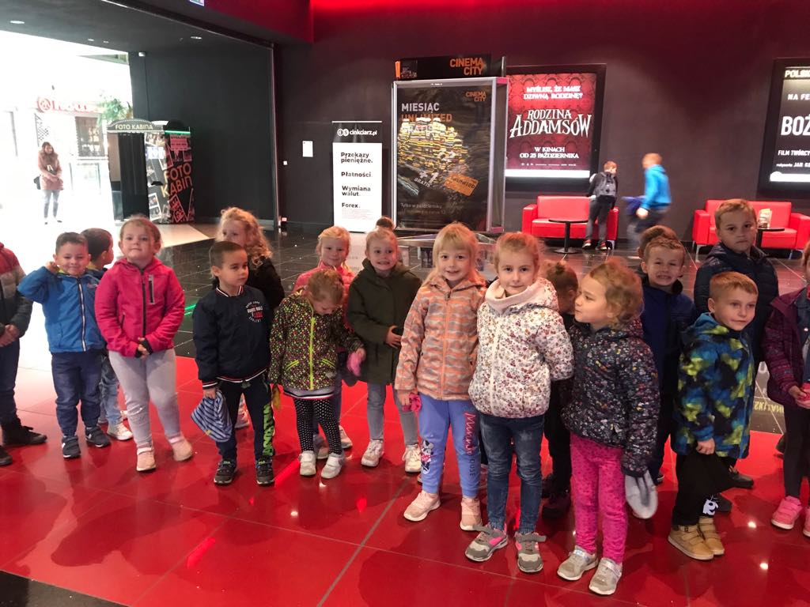
WYJAZD DO KINA

Slide 40
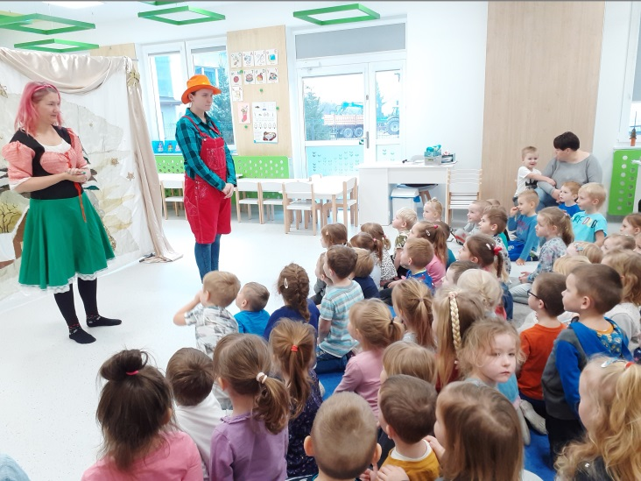
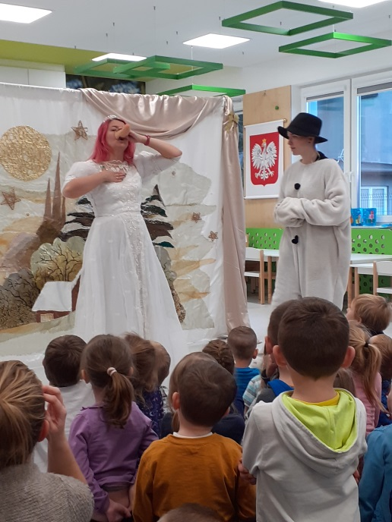
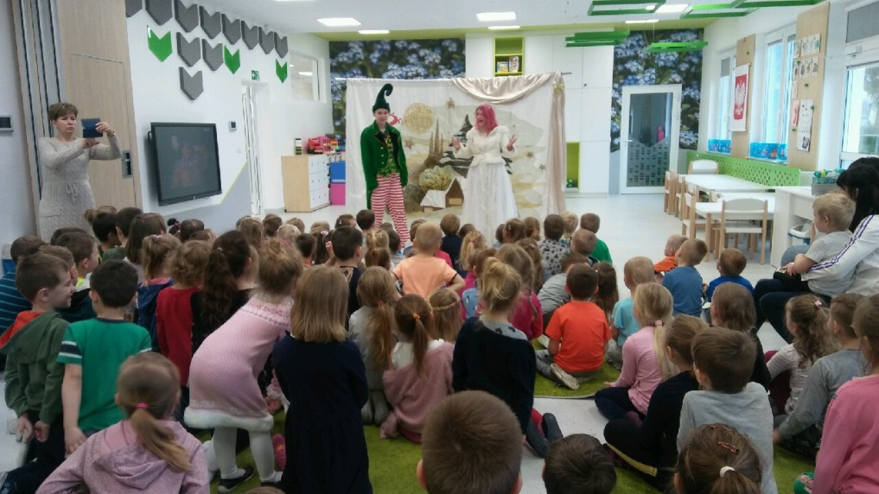
TEATR - ,,JAK BAŁWANEK FRANEK UTRAŁ NOSA KRÓLOWEJ ŚNIEGU”

Slide 41
5. Organizowanie konkursów:
rodzinny konkurs plastyczny „Zdrowy ząbek – jak dbać o higienę jamy ustnej” dla wszystkich grup przedszkolnych, w konkursie wzięło udział 74 dzieci. W każdej grupie wyłoniono 3 pierwsze miejsca i 1 wyróżnienie,
„Mój wymarzony lizak” organizowany przez Muzeum Lizaka w Jaśle w konkursie wzięło udział 37 dzieci,
Udział w gminnym konkursie przedszkolnym „Moje Przedszkole organizowanym przez oddział przedszkolny przy PSP w Kleszczewie – wzięło udział 7 dzieci, III m-ce Agata Malinowska z gr. „Modraczki”,
„Kociewski konkurs plastyczno – fotograficzny organizowany przez Ognisko Pracy Pozaszkolnej pod hasłem „Krajobraz Kociewia – tradycje i współczesność” – wzięło udział 2 dzieci, I nagrodę otrzymał Kacper Mrówczyński z gr. „Modraczki”,
udział w Gminnym Konkursie Zbiórki Makulatury - etap jesienny, ilość zebranej makulatury w przedszkolu – 3382,8 kg, na jedno dziecko przypada 22,55 kg,
udział w Kociewskim Konkursie Plastycznym „Najciekawsza Szopka Bożonarodzeniowa”, organizowanym przez Ognisko Pracy Pozaszkolnej, III m-ce otrzymał Kacper Banasiak gr. „Margaretek”,

Slide 42
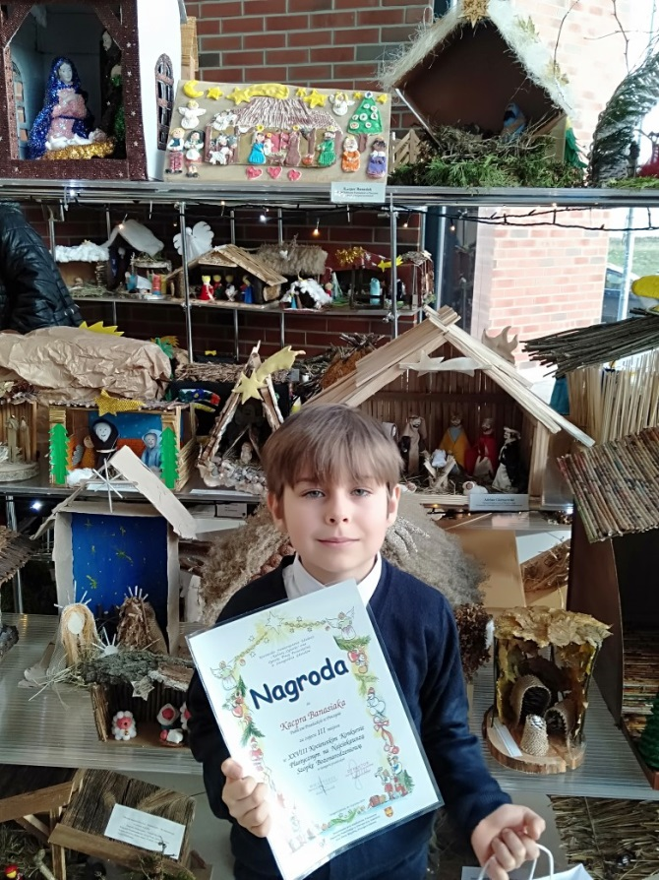
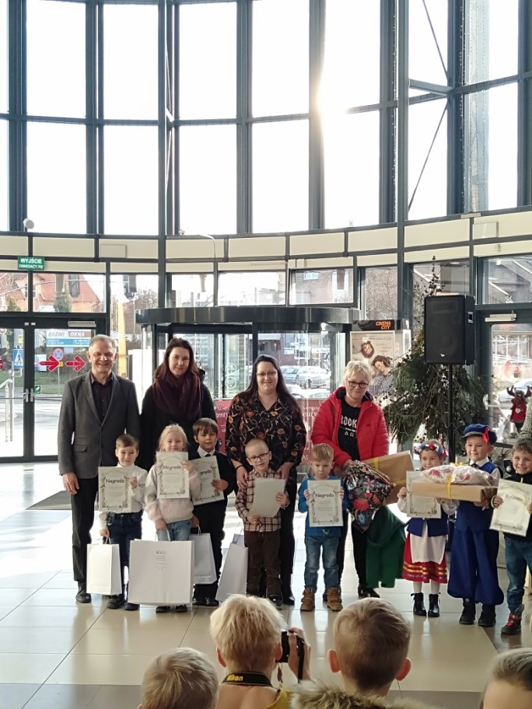
KONKURS – NAJCIEKAWSZA SZOPKA BOŻONARODZENIOWA

Slide 43
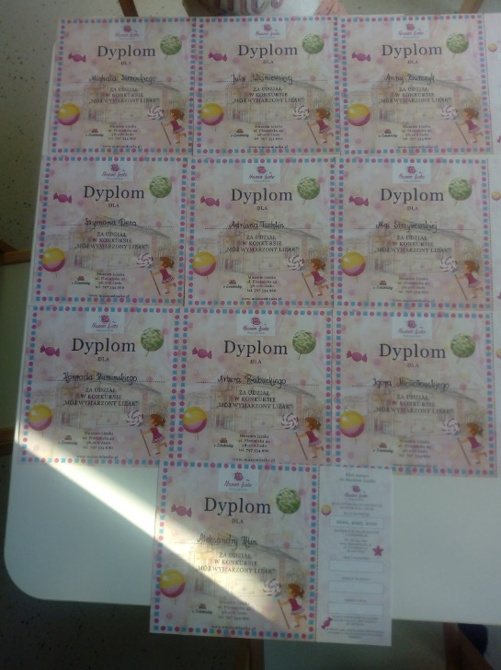
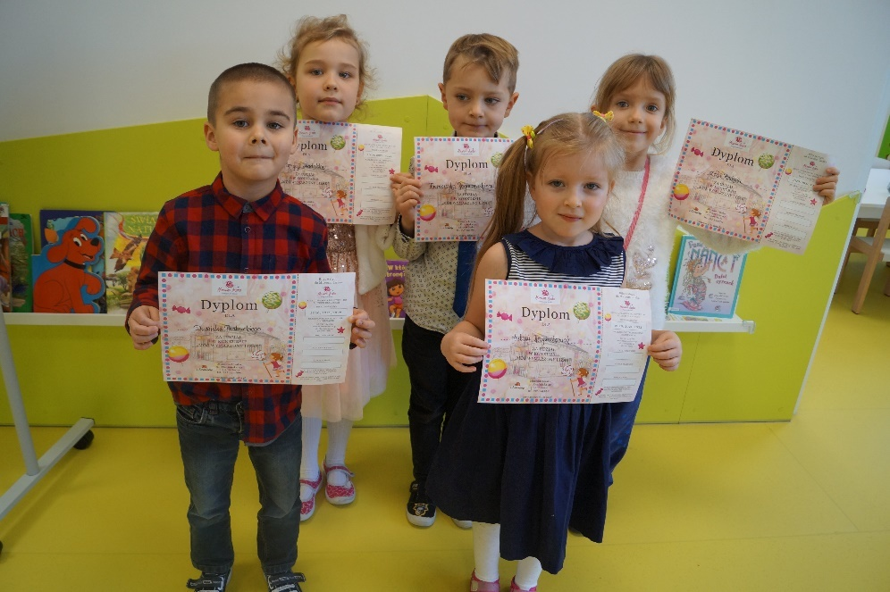
KONKURS - „MÓJ WYMARZONY LIZAK”

Slide 44
6. Organizowanie występów przedszkolnych. Wykorzystanie w pracy z dziećmi komputerów i projektora:
występ dzieci podczas uroczystości Inauguracji Przedszkola Zielona Łąka,
występ dzieci podczas uroczystości Pasowania na przedszkolaka,
spotkanie opłatkowe,
wykorzystywanie narzędzi TIK podczas zajęć dydaktycznych, Dnia Pluszowego Misia, Festiwalu Dyni, Kolorowych Dni, Mikołajek.
7. Formułowanie wniosków z diagnozy i analizy arkuszy – informowanie rodziców o postępach/ ewentualnych problemach rozwojowych wychowanków: opracowanie przez wychowawców informacji na podstawie przeprowadzonych obserwacji i diagnoz okresowych na temat osiągnięć dzieci i przekazywanie rodzicom podczas spotkań grupowych lub rozmów indywidualnych.

Slide 45
6. Współdziałanie nauczycieli w tworzeniu i analizie procesów wspomagania rozwoju i edukacji dzieci.
1.Uroczystości przedszkolne:
Uroczystość Inauguracja Przedszkola Zielona Łąka,
Uroczystość Pasowania na Przedszkolaka,
Ogólnopolski Dzień Przedszkolaka, na placu zabaw przy przedszkolu zorganizowano zabawy i zawody sportowe dla dzieci, przedszkolny Dzień Chłopaka,
Dzień Pluszowego Misia, zajęcia z pokazem multimedialnym i przyniesionymi przez dzieci misiami, mikołajki w przedszkolu - wizyta Świętego Mikołaja i drobne upominki dla przedszkolaków,
Spotkanie Opłatkowe.

Slide 46
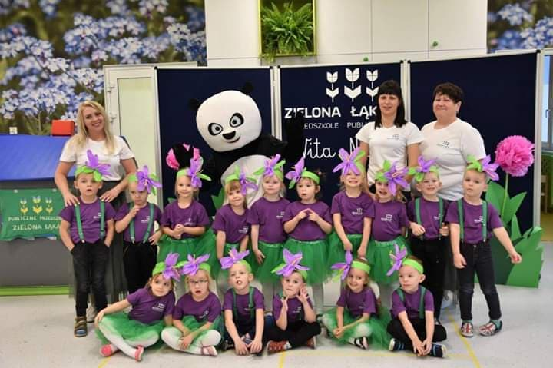
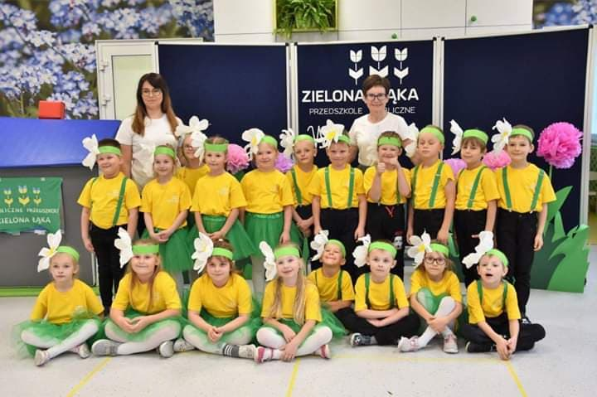
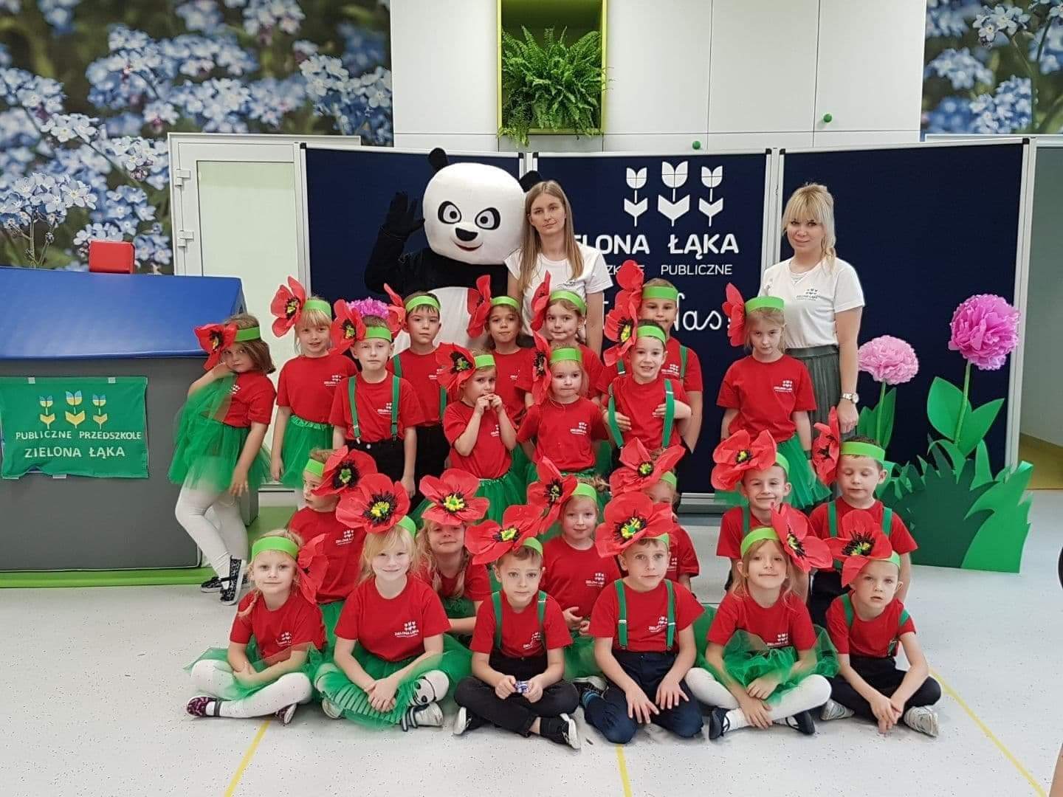
INAUGURACJA PRZEDSZKOLA ,,ZIELONA ŁĄKA”

Slide 47
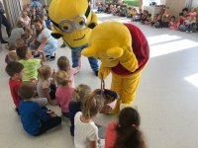
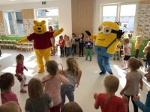
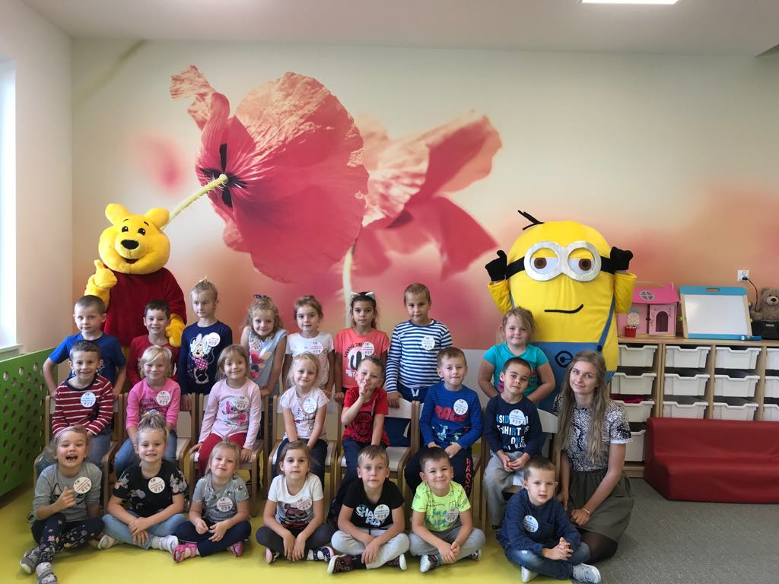
DZIEŃ PRZEDSZKOLAKA

Slide 48
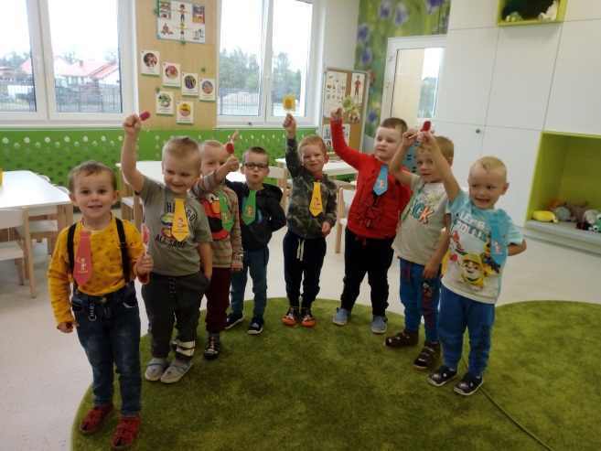
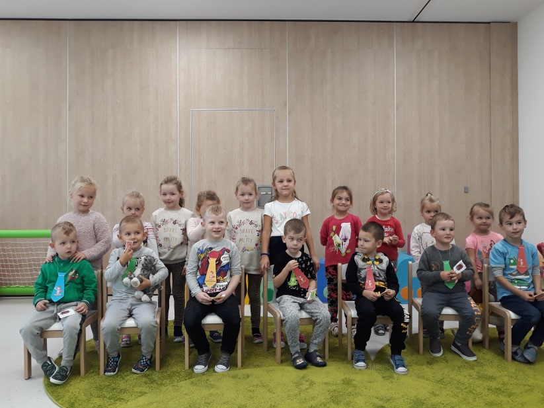
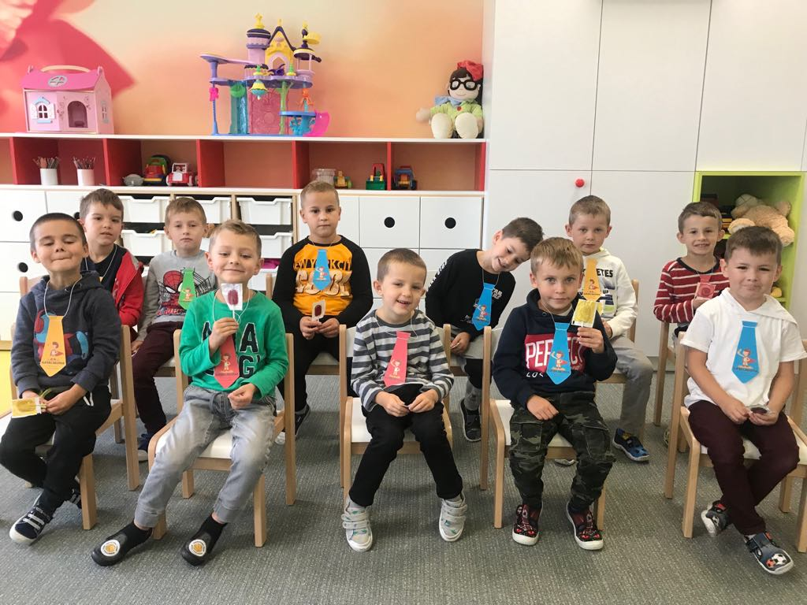
DZIEŃ CHŁOPAKA

Slide 49
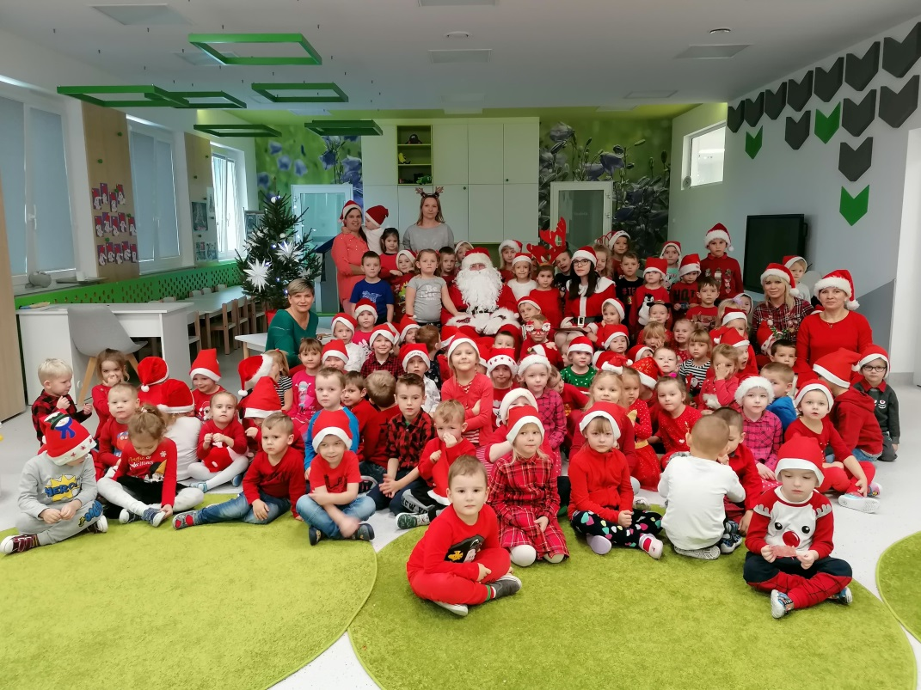
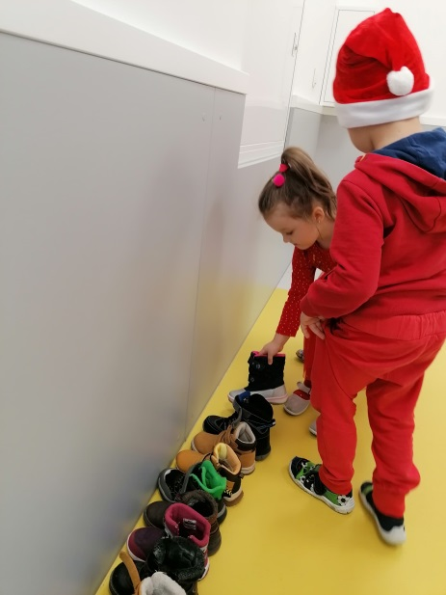
WIZYTA ŚWIĘTEGO MIKOŁAJA

Slide 50
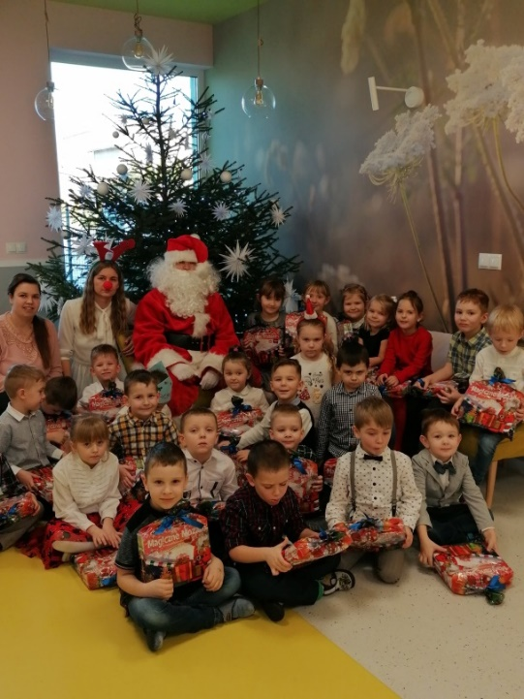
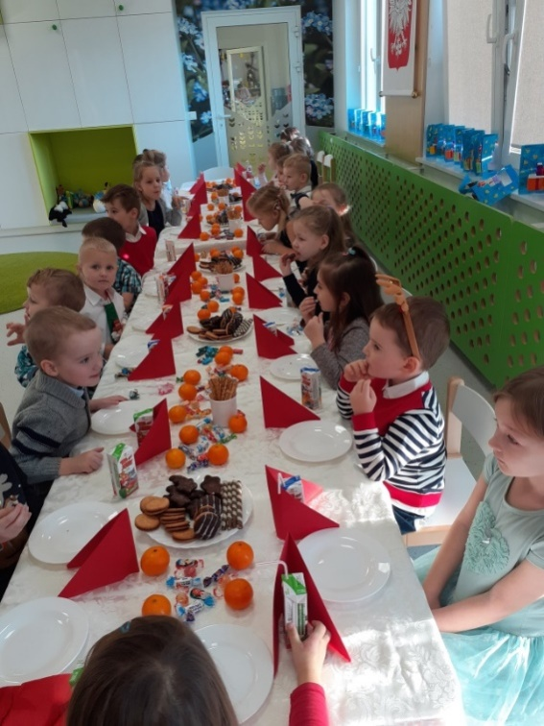
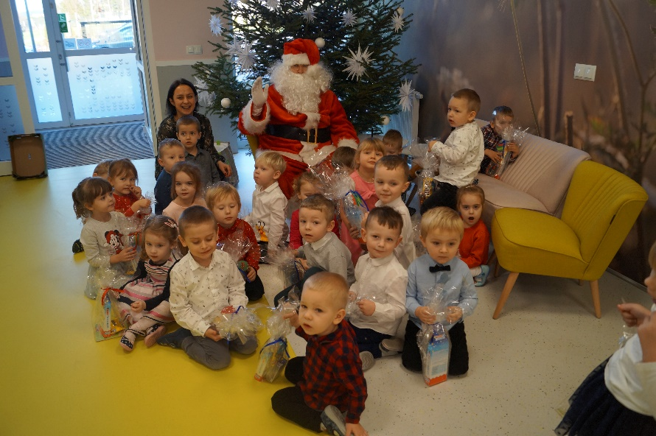
SPOTKANIE OPŁATKOWE

Slide 51
2. Udział nauczycieli w szkoleniach, warsztatach, dzielenie się nauczycieli informacjami ze szkoleń, zajęcia koleżeńskie w ramach WDN:
Warsztaty terapeutyczno-muzyczne metodą „Dyscyplina bez nakazów- Tańce wychowańce i bajki pedagogiczne” .
udział w szkoleniu na spotkaniu zespołu samokształceniowego z zakresu obsługi podłogi interaktywnej, monitora interaktywnego i innych narzędzi TIK w przedszkolu
Warsztaty „Zabawy muzyczne z muzyką klasyczną” org. przez Ośrodek Doradztwa Metodycznego „Metris”,
Warsztaty „Logogłoski – wesoła gimnastyka buzi i języka” org. przez Ośrodek Doradztwa Metodycznego „Metris”,
studia podyplomowe „Logopedia” PWSH Pomerania Kościerzyna – K. Dolna,
„Nauczanie języka angielskiego w edukacji wczesnoszkolnej i przedszkolnej” A . Bartkowska
prowadzenie zajęć koleżeńskich w ramach pełnienia roli opiekuna stażu i odbywającego staż, zajęcia mają na celu ujednolicanie metod pracy, a jednocześnie korzystania z różnych doświadczeń, korzystanie z edukacyjnych portali internetowych- śledzenie nowości,
przynależność do forum internetowego wyd. WSiP- korzystanie z dostępnych pomocy dydaktycznych,
korzystanie z literatury i czasopism przedszkolnych; „Bliżej przedszkola”, „Nauczycielka przedszkola”.

Slide 52
7. Kontynuacja działań innowacji pedagogicznej.
W roku szkolnym 2018/2019 od listopada rozpoczęto realizację w przedszkolu innowacji pedagogicznej „Od imienia poznaję świat – zabawa w czytanie” na podstawie programu I. Majchrzak. Innowacja kontynuowana będzie do VI 2021 we wszystkich grupach przedszkolnych. Pozwala ona na szybsze przyswajanie przez dzieci umiejętności czytania i zapamiętywania liter, rodzice na bieżąco mogą zaobserwować jak dzieci samodzielnie posługują się swoim imieniem w różnym zapisie.
W roku szkolnym 2019/2020 rozpoczęto realizację w przedszkolu innowacji „Gry i zabawy matematyczne – w oparciu o karty Grabowskiego”. Innowacja ma na celu rozbudzenie dziecięcej aktywności i samodzielności poprzez działanie z zakresu edukacji matematycznej.

Slide 53
III. Funkcjonowanie przedszkola w środowisku lokalnym. 1. Uwzględnianie w pracy przedszkola możliwości i potrzeb środowiska.
Wychowawczynie przedszkola uzyskują informacje od nauczycieli klas pierwszych o postępach absolwentów przedszkola, co pozwala na modyfikowanie planów pracy tak, aby uniknąć niepowodzeń szkolnych dzieci.
2. Przedszkole współpracuje z biblioteką szkolną i publiczną dla dzieci:
podczas wizyt w bibliotece, dzieci poznają pracę pani bibliotekarki , zasoby biblioteki, jej funkcje i zasad korzystania, słuchają tekstów czytanych przez panią bibliotekarkę,
grupa w grudniu brała udział w Publicznej Bibliotece w zajęciach bibliotecznych związanych z tematyką bożonarodzeniową.

Slide 54
3. Współpraca z Posterunkiem Policji w Zblewie:
odbyło się spotkanie przedszkolaków z funkcjonariuszem policji w Zblewie, podczas których dzieci zaznajomiły się z zasadami ruchu drogowego, zasadami postępowania wobec obcych ludzi i zwierząt, zasadami bezpiecznego zachowania w domu.
4.Współpraca z teatrem.
Przedszkolacy obejrzeli przedstawienie:
„Jak bałwanek Franek utarł nosa królowej Śniegu” – teatr Magik.
5. Współpraca z Agencją Artystyczną Musicus: Dzieci uczestniczyły w koncertach: „Och - Negro”.
6. Współpraca z poradnią psychologiczno- pedagogiczną. Pkt omówiony w I 1.7.

Slide 55
2. Działania na rzecz środowiska społecznego.
1. W listopadzie odbyła się w przedszkolu kolejna edycja zbiórki makulatury, w której uczestniczyło 102 dzieci. Ogółem zebrano 3382,8 kg surowca, średnio na 1 dziecko w przedszkolu przypadło 22,55 kg. W poszczególnych grupach zebrano:
A: 255 kg
B: 456,6 kg
C: 111,3 kg
D: 1048 kg
E: 818 kg
F: 694 kg
2. Dzieci w grudniu i styczniu brały udział w akcji charytatywnej „Góra Grosza”.
3. Przez całe półrocze dzieci przynoszą nakrętki, z których dochód po sprzedaży przeznaczony jest na rehabilitację dzieci niepełnosprawnych.
4. Przedszkole włączyło się w organizację Finału WOŚP – Kids Play.

Slide 56
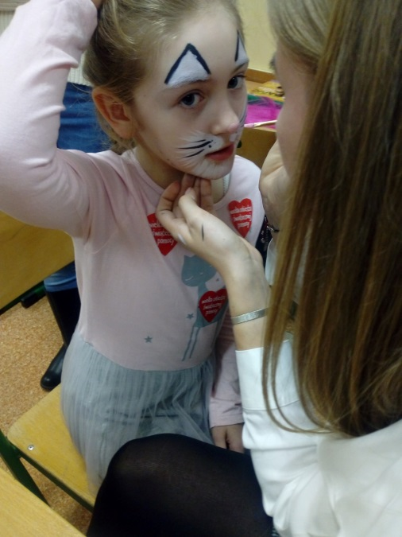
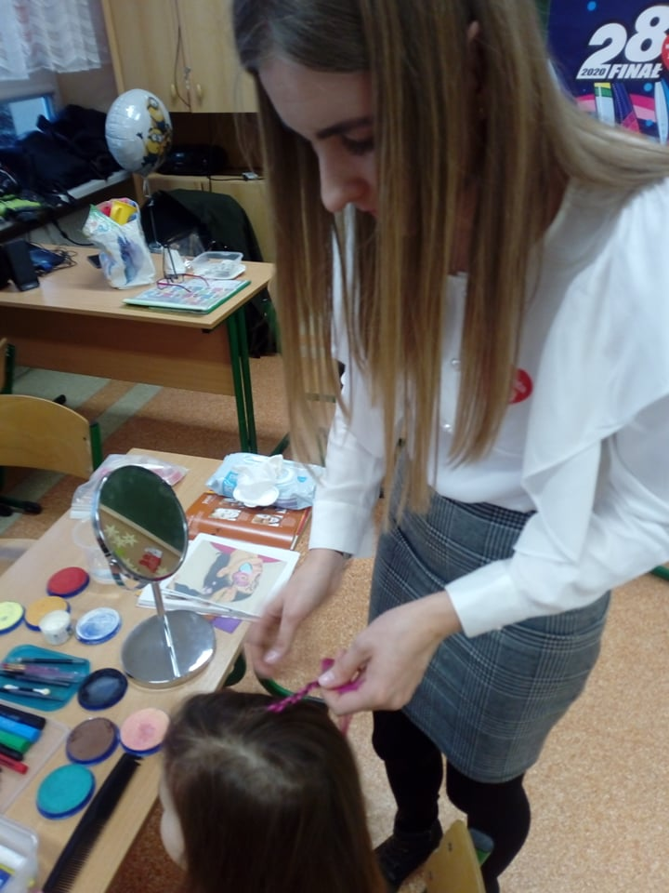
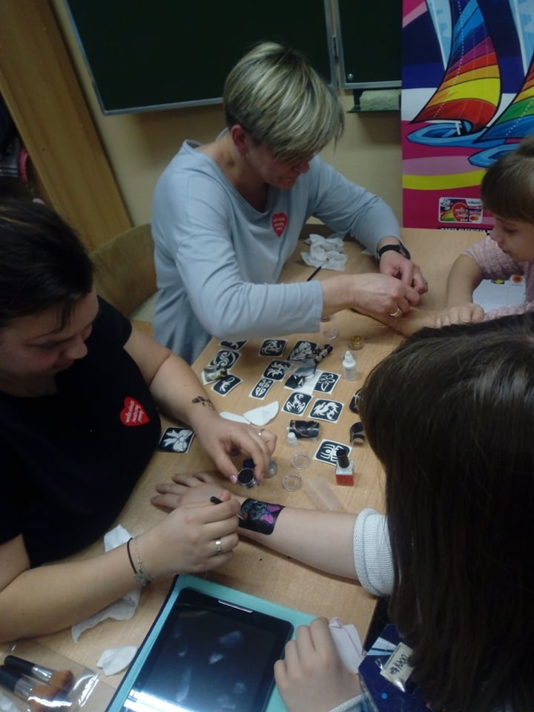
WOŚP

Slide 57
3. Promowanie w środowisku wartości wychowania przedszkolnego.
1. W przedszkolu organizowane są uroczystości i imprezy na terenie przedszkola i poza nim, podczas których dzieci prezentują efekty swojej pracy:
Inauguracja Przedszkola Zielona Łąka,
Pasowanie na Przedszkolaka połączone z wróżbami Andrzejkowymi,
Kiermasz Mikołajkowy,
Spotkania opłatkowe dla dzieci.
2.Rodzice są informowani o uroczystościach, imprezach, konkursach i ich wynikach poprzez wywieszenie informacji na tablicach ogłoszeń, umieszczenie wiadomości w Gazetce przedszkolnej, którą każde dziecko otrzymuje do domu.
3. Nauczyciele przygotowują i wywieszają w widocznych miejscach zaproszenia i plakaty informujące o ważnych wydarzeniach odbywających się w przedszkolu.
4. Wychowawcy piszą artykuły opisujące działania przedszkola, które ukazują się w prasie lokalnej.

Slide 58
4. Organizacja wydarzeń przedszkolnych i środowiskowych we współpracy z rodzicami i partnerami zewnętrznymi.
W I półroczu odbyły się następujące wydarzenia we współpracy z rodzicami:
we wrześniu – zebranie ogólne organizacyjne i zebrania w grupach ,
w październiku odbył się Festiwal Dyni,
Uroczystość Inauguracji Przedszkola Zielona Łąka,
Pasowanie na Przedszkolaka - po występie artystycznym i uroczystym pasowaniu , odbyły się wróżby Andrzejkowe,
w grudniu Rada Rodziców z pracownikami przedszkola wykonywała stroiki i ozdoby świąteczne przeznaczone na sprzedaż podczas Kiermaszu Mikołajkowego,
w grudniu odbyły się spotkanie opłatkowe połączony z wizytą Mikołaja, dzieci przedstawiły wiersze i piosenki o tematyce bożonarodzeniowej, po występach wszyscy posilili się zorganizowanym przez rodziców poczęstunkiem,

Slide 59
5. Współpraca z rodzicami i wspieranie rodziny w wychowywaniu dzieci
1. We wrześniu odbyło się zebranie z rodzicami – nastąpiło poznanie oczekiwań rodziców, wybór trójek grupowych, zapoznanie rodziców z dokumentacją przedszkolną, przedstawicieli do Rady Rodziców, wydanie zaświadczeń o uczęszczaniu dzieci do przedszkola, zebranie oświadczeń rodziców o odbieraniu dzieci.
2. Spotkanie Rady Rodziców – opracowano plan działania oraz spotkań z dyrektorem.
3. Systematycznie odbywają się indywidualne kontakty – nauczycielki służą radą rodzicom mającym problemy wychowawcze z dziećmi, informują o postępach dzieci i o sferach, które wymagają dalszej pracy.
4. Systematycznie wywieszane są na gazetkach informacje dla rodziców o zadaniach realizowanych w przedszkolu w każdej grupie (wiadomości, umiejętności, postawy, wiersz, piosenka), rodzice otrzymują Gazetkę przedszkolną zawierającą powyższe informacje do domu.
5. Przedszkole wspiera rodziców w wychowywaniu dzieci – są przygotowane materiały i artykuły dla rodziców zamieszczone w Gazetce oraz na tablicach ogłoszeń.

Slide 60
IV. Plan współpracy z rodzicami w roku szkolnym 2019/2020
1. Organizacja zebrania z rodzicami na początek roku szkolnego.
2. Powołanie trójek grupowych oraz rady rodziców przedszkola.
3. Ustalenie zakresu współpracy.
4. Zapoznanie z terminarzem spotkań ogólnych i grupowych.

Slide 61
1. Przedstawienie zasad pracy przedszkola oraz zawarcie kontraktu wzajemnych oczekiwań.
2.Prezentacja multimedialna na temat adaptacji dziecka w przedszkolu i rad jak spokojnie rozstać się z maluchem w przedszkolu.
3. Przedstawienie regulaminu współpracy z rodzicami.
4. Wybór z każdej grupy przedszkolnej po trzech przedstawicieli do Rady Rodziców.
5. Przedstawienie założeń planu pracy na rok szkolny 2019/2020 oraz opiniowanie go przez rodziców.
6. Zapoznanie ze statutem placówki, koncepcją pracy przedszkola, regulaminem przyprowadzania i odbierania dzieci, zasadami RODO, innymi dokumentami wewnętrznymi.
7. Przedstawienie procedur bezpieczeństwa pobytu dziecka w przedszkolu.
8. Zebranie upoważnień do odbioru dzieci, pozwolenia na korzystanie z wizerunku dziecka, zgód na udział w religii.

Slide 62
9. Ustalenie zasad i zakresu współpracy z rodzicami: bieżące informowanie rodziców o kierunkach pracy przedszkola i zamierzeniach wychowawczo- dydaktycznych.
10. Ustalenie zasad przekazywania informacji na temat osiągnięć dzieci i zamierzonych działaniach w przedszkolu:
redagowanie gazetek informacyjnych,
informacje na tablicach informacyjnych,
komunikaty telefoniczne, SMS,
prezentowanie wytworów dzieci,
prezentowanie działań przedszkola na stronie internetowej przedszkola,
spotkania indywidualne, na bieżąco,
spotkania grupowe,
spotkania Przedstawicieli Rady Rodziców (3 spotkania) .

Slide 63
Integracja między nauczycielami a rodzicami – realizacja zadań
1. Zapoznanie rodziców z podstawą programową – omówienie poszczególnych obszarów edukacyjnych.
2. Udostępnienie wykazu programów wychowania przedszkolnego zatwierdzonych do realizacji w roku szkolnym 2019/2020:
Program wychowania przedszkolnego „ Kocham przedszkole” M. Pleskot, A. Starszewska-Mieszek.
Religia,
J. angielski.
3.Praca indywidualna i zespołowa z dziećmi wymagającymi wsparcia – omówienie założeń prowadzonej pracy indywidualnej i grupowej – wyrównawczej.
4. Organizacja zajęć otwartych:
Inauguracja Przedszkola,
Pasowanie na Przedszkolak połączone z wróżbami Andrzejkowymi.

Slide 64
PASOWANIE NA PRZEDSZKOLAKA

Slide 65
5. Pomoc rodziców w organizowaniu imprez i uroczystości:
pieczenie ciast,
pomoc w przygotowaniu do występów dzieci,
zakup materiałów, upominków dla dzieci,
pomoc w obsłudze podczas uroczystości.
6. Włączanie rodziców do udziału w wyżej wymienionych konkursach przedszkolnych i poza przedszkolnych organizowanych dla dzieci i rodziców.
7. Informacja o gotowości do nauki w szkole po pierwszym etapie diagnozy przedszkolnej (indywidualne rozmowy z rodzicami dzieci w grudniu).
8. Prezentacja ważnych informacji na Tablicy dla rodziców i w Gazetce przedszkolnej redagowanej co miesiąc.
9. Włączanie rodziców w bogacenie bazy materialnej grupy/przedszkola poprzez dostarczanie potrzebnych do zajęć materiałów, przyborów, okresowe wzbogacanie kącika przyrody.
10. Przygotowanie stroików i innych ozdób świątecznych na Kiermasz Mikołajkowy z których sprzedaży dochód wyniósł 2200 zł.

Slide 66
Organizacja pomocy psychologiczno-pedagogicznej dla dzieci i rodziców
1. Omówienie założeń pomocy psychologiczno- pedagogicznej udzielanej w przedszkolu podczas spotkania z rodzicami.
2. Podpisanie przez rodziców zgody na udzielenie pomocy psychologiczno- pedagogicznej dziecku.
3. Informowanie rodziców o postępach dziecka, kontynuacja pracy z dzieckiem w domu zgodnie z zaleceniami nauczyciela.
4. Wyłonienie dzieci do terapii logopedycznej lub pedagogicznej, stały kontakt nauczycielek grupy ze specjalistami.
5. Wspólne konsultacje, przekazywanie informacji o postępach dzieci nauczycielkom, rodzicom.

